Slide 1
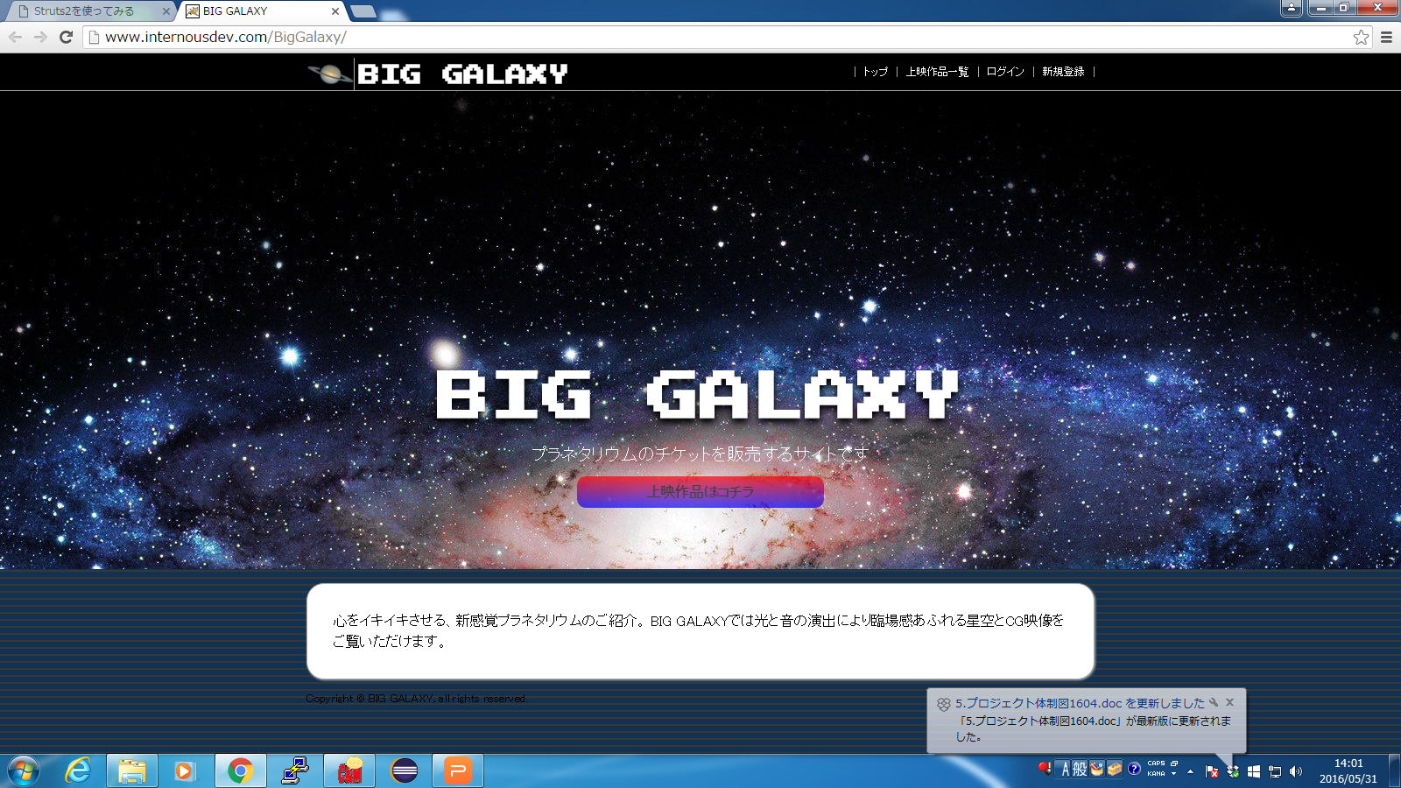
案件番号-001 デザインを一新させる。 top作成
デザイン一新
デザインの一新

